Slide 1
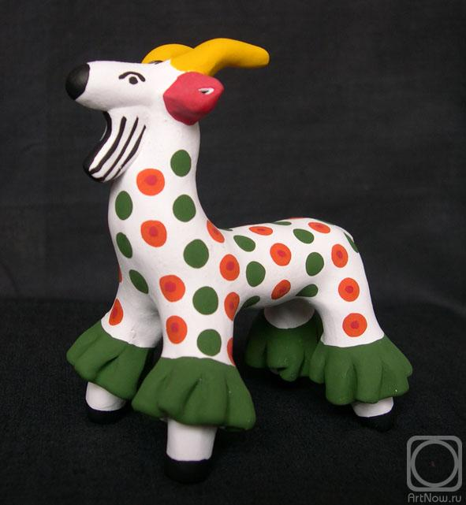
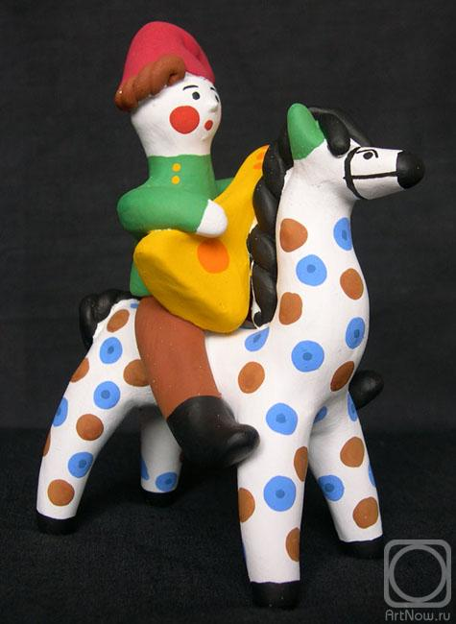
Дымковская игрушка появилась
в Дымковской слободе
небольшого городка Вятка
в начале 20 века благодаря
богатым месторождениям красной
глины по берегам реки и мастерству
местных мастериц, делающих
яркие нарядные игрушки
для своих детишек и на продажу
к весенней ярмарке.

Slide 2
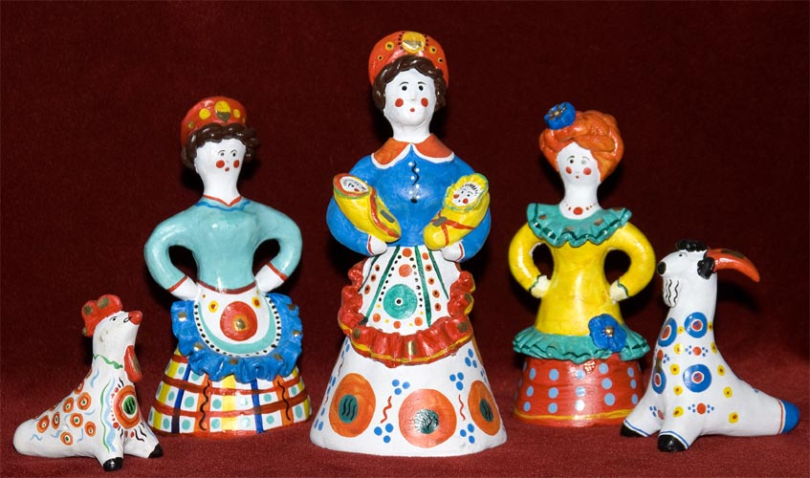
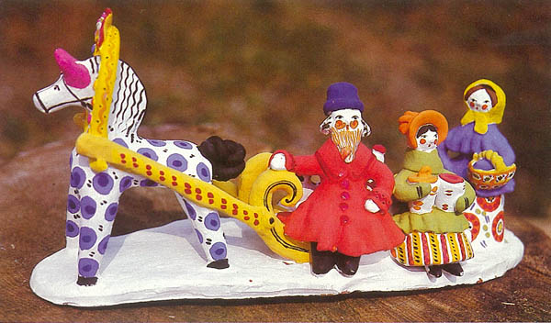

Slide 3
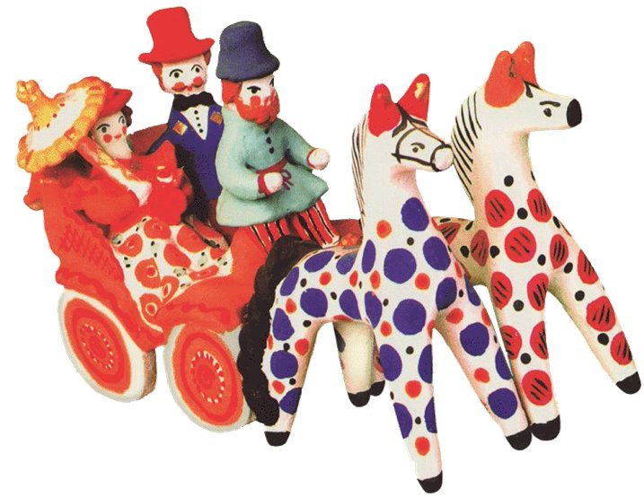
Чаще всего мастерицы изображали
фигурки домашних животных, а также
сцены сельской жизни и образы деревенских
барышень и кавалеров.

Slide 4
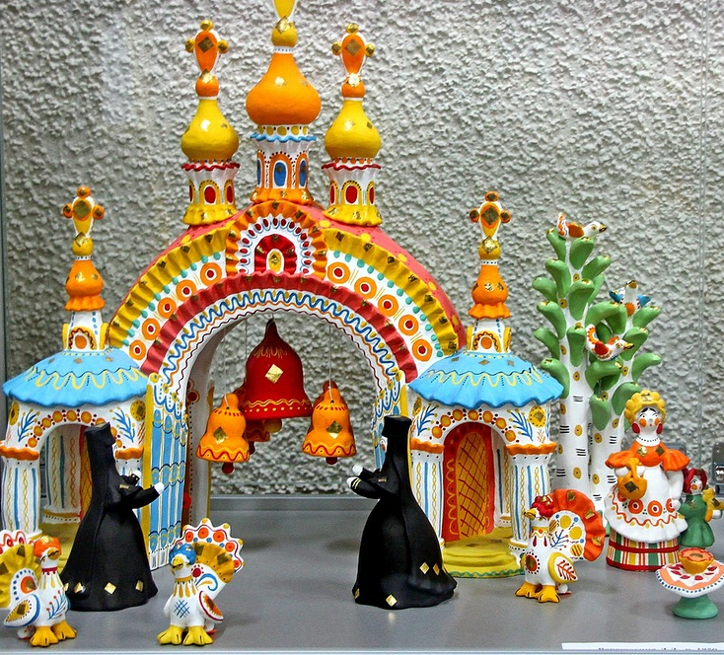
Подчас встречались и сложнейшие композиции,
рассказывающие о сельской жизни.

Slide 5
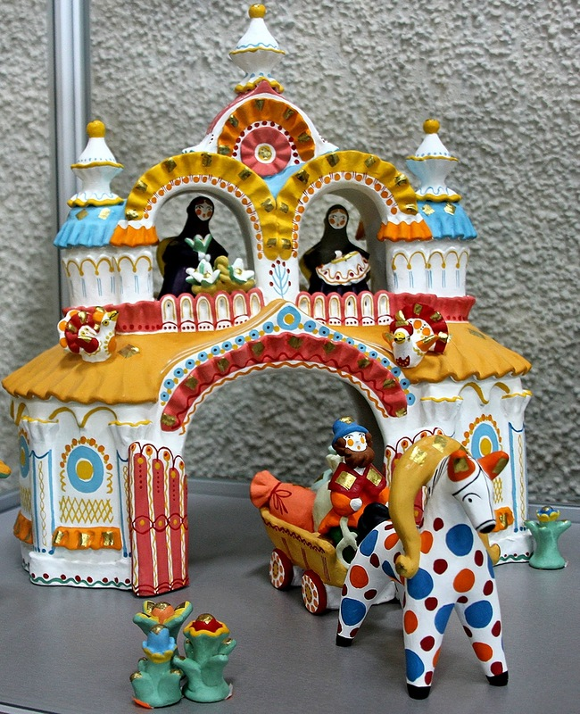

Slide 6
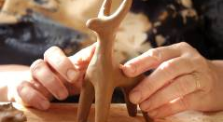
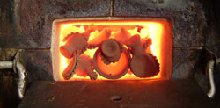
ЭТАПЫ ТЕХНОЛОГИЧЕСКОГО ПРОЦЕССА
ИЗГОТОВЛЕНИЯ ИГРУШЕК ИЗ ГЛИНЫ
ЛЕПКА
1
ОБЖИГ
2
ПОБЕЛКА
3
РОСПИСЬ
4

Slide 7
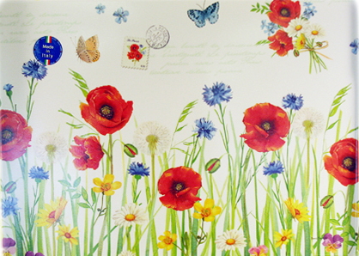
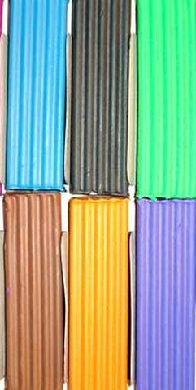
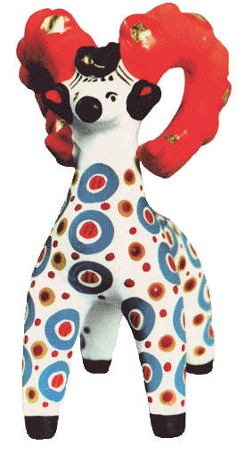
ИЗГОТОВЛЕНИЕ ДЫМКОВСКОЙ ЛОШАДКИ ИЗ ПЛАСТИЛИНА
ИНСТРУМЕНТЫ И МАТЕРИАЛЫ
ПЛАСТИЛИН
СТЕКИ
КЛЕЁНКА
САЛФЕТКИ

Slide 8
ИЗГОТОВЛЕНИЕ ДЫМКОВСКОЙ ЛОШАДКИ ИЗ ПЛАСТИЛИНА
1
ЭТАП - ЛЕПКА
ТЕХНОЛОГИЧЕСКИЕ ОПЕРАЦИИ:
РАЗМЕТКА
ЛЕПКА ДЕТАЛЕЙ
СОЕДИНЕНИЕ
ДЕТАЛЕЙ
( примазыванием )
4 бруска
пластилина
голова, шея, тело
передние ноги
задние ноги
уши, хвост, грива

Slide 9
3
ЭТАП - ПОБЕЛКА
ТЕХНОЛОГИЧЕСКИЕ ОПЕРАЦИИ
ПОКРАСКА игрушки грунтом
белого цвета в 2 слоя,
с обязательной полной просушкой
предыдущего слоя, начиная
с нижней части игрушки
Для грунта используются:
Краска ДВП или смесь гуаши
белого цвета с клеем ПВА.
Широкая мягкая кисть.

Slide 10
4
ЭТАП - РОСПИСЬ
ТЕХНОЛОГИЧЕСКИЕ ОПЕРАЦИИ:
– выполнить упражнения на освоение основных узоров и
приемов росписи.
2. – нанести равномерно кружки
по всей поверхности лошадки.
3. – дорисовать мелкие детали
окраски: точки, штришки.
4. – нанести окраску на гриву ,
хвост, ушки.
5. – тонкой кистью нанести
детали: глаза, изображения
уздечки, носа, копыт.

Slide 11
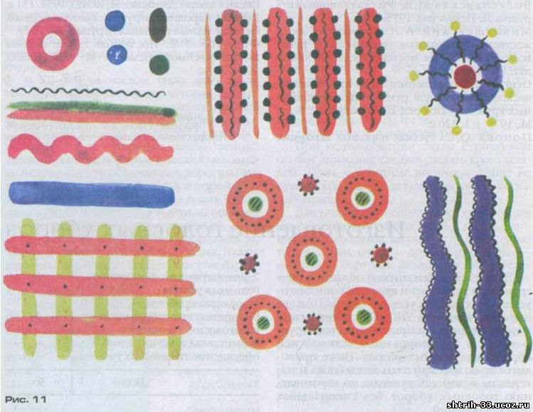
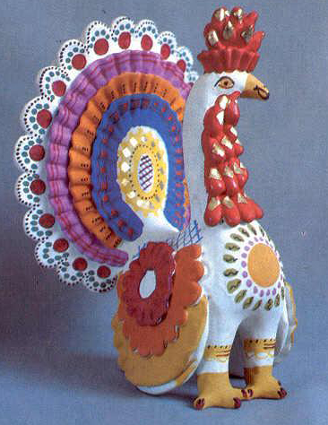
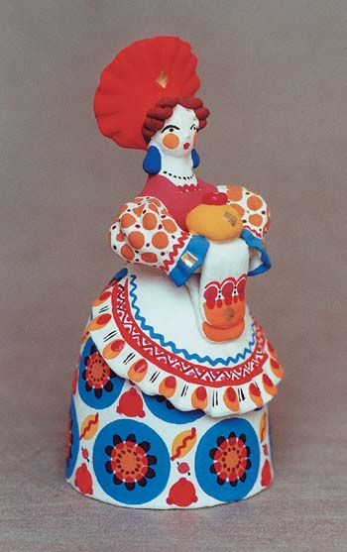
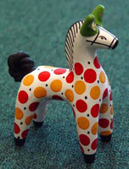
Игрушки радовали своими затейливыми формами
и яркими нарядными узорами в виде полос и
кружочков – символов плодородной земли – пашни,
воды и солнышка.

Slide 12
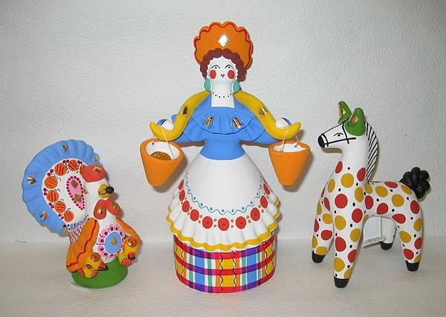
Вот и всё! Наша фигурка готова!

